Slide 1

AI应用基础（48课时版） · 12周·48课时
W17 · 第18次课
LLM故障诊断（下）：优
工单 M4-1
LLM故障诊断（下）：优化与评价
本节（下）：优化与评价 · 复盘冲刺 + 三层质检
老周的终极愿望启动：'给集团造个不睡觉的值班工程师。'本地大模型就位，吴工提醒：'Prompt就是你的管理能力。'工单M4-1：LLM故障诊断，同一问题三种问法，对比优化。
重庆两江智造集团 · 双创中心302实训室 · V1重制版（easyslides规范）

Slide 2
课前回顾
RECAP · 课前五分钟
上次课你带走了什么
先测后讲：两道口头快答，答不上就翻回上节
快答 1
本周重点回顾
W17课中查①：'Connection refused'这个报错怎么排查？
· OpenAI兼容接口
提示：回看上节'四要素详解'页
· 角色/示例/思维链模板
快答 2
上节最容易踩的坑
W17课中查②：优秀线提升≥35%或自创模板你打算怎么冲？
FPS波动大：首帧含warmup
修法：先跑3帧预热再计时
提示：回看上节'四要素详解'页
本节（下）：优化与评价——错误复盘 + B/A层冲刺 + 三层质检
本节主线：LLM调用=HTTP+JSON：OpenAI兼容接口四字段 / Prompt三模板：朴素角色设定少样本示例——应用：见工单… / 思维链提示：一步一步想让复杂问题分步解——应用：见工单st…
AI应用基础（48课时版） · V1 · W17-18
2 / 25

Slide 3
学习目标
GOALS & FLOW
这节课结束时，你能做到
目标可测量：及格线/优秀线写在工单上
目标
目标
能力目标
掌握LLM API调用与容错
Prompt工程A/B对比
完成本课工单并当堂通过检查
检验：口头复述+快答2题
检验：工单运行通过+截图
检验：同桌互查代码规范
课堂节奏（80分钟）
1.错误速查复盘
2.优化冲刺（B/A层）
3.三层质检互查
4.当堂评分与反馈
5.下次课预告+微课
节奏纪律：讲10分钟必须动手一次；实操环节教师只答疑不代写——卡住先查《报错翻译对照表》，再举手。
AI应用基础（48课时版） · V1 · W17-18
3 / 25

Slide 4
01
本章聚焦：OpenAI兼容接口 · 角色/示例/思维链模板 · 重试与降级
知识精讲 · 讲透每个概念
01
变量控制
('变量控制=对比实验只改一个变量：同一问题三种问法，其余（模型/…
02
容错三件套
('容错三件套=超时重试(退避)、JSON解析失败兜底、降级策略(…
03
脱敏红线
('脱敏红线=设备编号/人名/工艺参数不出厂：正则先扫（PUMP-…
本章产出：四要素详解页×3 · 图解页×3 · 可跟打代码页×2 · 工单与分层工单各1份
AI应用基础（48课时版） · V1 · W17-18

Slide 5
知识精讲 · 四要素
KNOWLEDGE B04
B04 变量控制
定义 → 场景 → 实例 → 误区：一次讲透
定义
使用场景
同一问题同一温度只换模板——公平比较的前提
原理：变量控制=对比实验只改一个变量：同一问题三种问法，其余（模型/温度/长度）全冻结——归因才干净
选哪个prompt上线的对照实验
怎么判断：'Prompt优化有效'的证据=控制变量实验：A/B两版prompt跑同一100题集，指标差异可归因prompt——科研纪律进工程
应用实例
扩展与误区
temperature=0 固定后轮换三模板跑同题
逐行看：exp1: 直答版prompt; exp2: CoT版; exp3: CoT+few-shot —— 三组同题集同模型同temperature，只动prompt——结论表三行硬数据
温度不为0输出随机——不固定就比不出差异
进阶：实验台账（prompt版本/题目集hash/指标）；多次运行取均值（temperature>0有随机性）；好prompt库沉淀复用
AI应用基础（48课时版） · V1 · W17-18
5 / 25

Slide 6
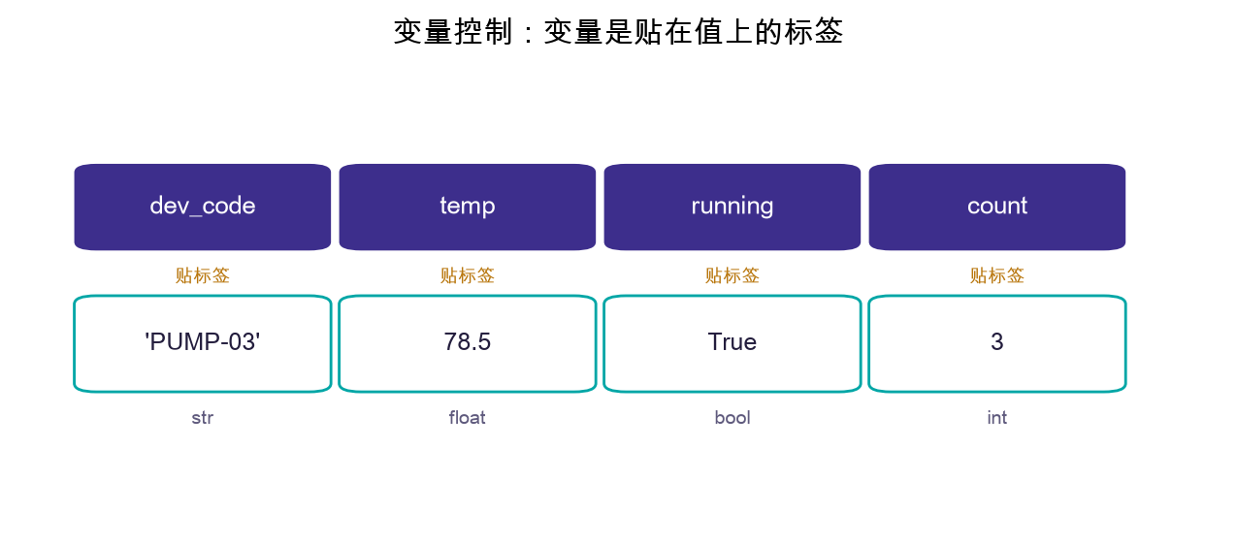
知识精讲 · 图解
VISUAL · B04
变量控制：一张图看懂
图优先：先看图再回头读代码
四个观察点
1
四个名字四个值：换值即换型（动态类型）
2
贴标签顺序任意，但先用必先贴
3
追问：温度不为0输出随机——不固定就比不出差异
一句话：同一问题同一温度只换模板——公平比较的前提
何时用：选哪个prompt上线的对照实验
AI应用基础（48课时版） · V1 · W17-18
6 / 25

Slide 7
知识精讲 · 四要素
KNOWLEDGE B05
B05 容错三件套
定义 → 场景 → 实例 → 误区：一次讲透
定义
使用场景
超时重试异常降级日志留痕——外部依赖必设防
原理：容错三件套=超时重试(退避)、JSON解析失败兜底、降级策略(本地规则库接盘)——LLM偶尔抽风，程序不能跟着抽
LLM超时/限流是常态——不设防脚本必卡死
怎么判断：生产链路必配：模型超时/格式坏/服务挂三种故障各有预案——'AI不可靠'是设计输入不是事后吐槽
应用实例
扩展与误区
timeout=30 + try/except + 重试2次
逐行看：try: resp=llm(p,timeout=10) except Timeout: retry(2**i)；json.loads失败→正则抠{}；全挂→rule_based(msg) 规…
降级返'模型暂不可用'——别返回编造内容
进阶：熔断器（连续N错暂停调用直走兜底）；结果缓存（同问不重调）；监控LLM成功率指标——SRE化运营
AI应用基础（48课时版） · V1 · W17-18
7 / 25

Slide 8

知识精讲 · 图解
VISUAL · B05
容错三件套：一张图看懂
图优先：先看图再回头读代码
四个观察点
1
先想清楚数据从哪来到哪去
2
每一步只做一件事，错了好定位
3
追问：降级返'模型暂不可用'——别返回编造内容
一句话：超时重试异常降级日志留痕——外部依赖必设防
何时用：LLM超时/限流是常态——不设防脚本必卡死
AI应用基础（48课时版） · V1 · W17-18
8 / 25

Slide 9
知识精讲 · 四要素
KNOWLEDGE B06
B06 脱敏红线
定义 → 场景 → 实例 → 误区：一次讲透
定义
使用场景
真实工单先抹设备编号人名再上模型
原理：脱敏红线=设备编号/人名/工艺参数不出厂：正则先扫（PUMP-\d+→[设备]）再调云端——数据合规是底线不是选项
数据出域安全——上线前审计必查项
怎么判断：涉及商业机密（工艺配方）必须本地模型或脱敏后出网——'先脱敏后调用'写进代码而非口头约定
应用实例
扩展与误区
re.sub替换设备号→'设备A'，人名→'张工'
逐行看：def mask(s): return re.sub(r'(PUMP|PLC)-\d+','[设备]',s) 调用前统一过——脱敏函数单独测试（防漏网）
漏一条真实编号即合规事故——脱敏清单化
进阶：脱敏白名单制（默认全脱、申请放行）；审计日志记录每次外发内容哈希——可追溯；本地ollama彻底断网方案
AI应用基础（48课时版） · V1 · W17-18
9 / 25

Slide 10
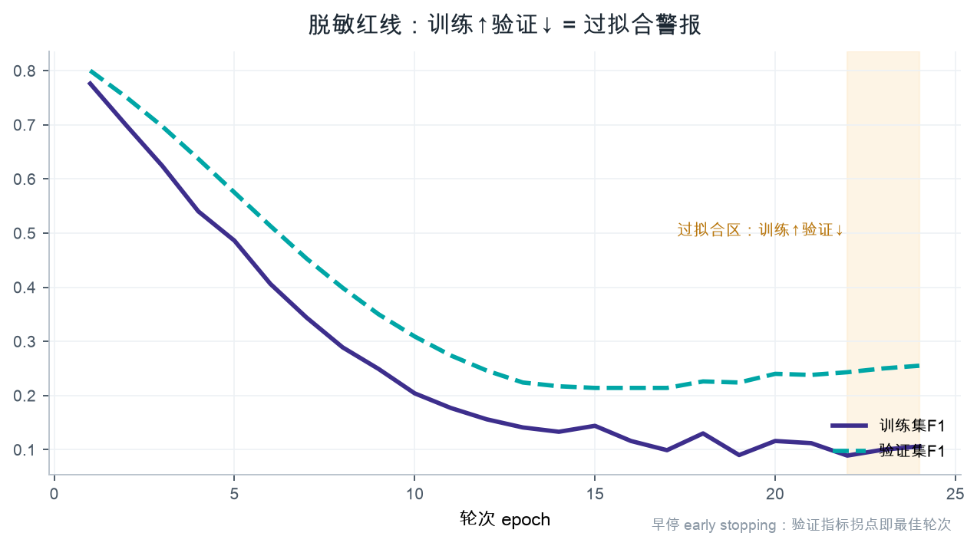
知识精讲 · 图解
VISUAL · B06
脱敏红线：一张图看懂
图优先：先看图再回头读代码
四个观察点
1
两条线张口越大越危险
2
early stopping 在拐点收手
3
追问：漏一条真实编号即合规事故——脱敏清单化
一句话：真实工单先抹设备编号人名再上模型
何时用：数据出域安全——上线前审计必查项
AI应用基础（48课时版） · V1 · W17-18
10 / 25

Slide 11
02
本章聚焦：OpenAI兼容接口 · 角色/示例/思维链模板 · 重试与降级
技能实操 · 代码跑起来
01
调用骨架
r = requests.post(BASE + "/v1…
02
容错三件套
for i in range(3):
03
技能 · 能调用本地LLM服务完…
能调用本地LLM服务完成诊断问答——应用：见工单starter与教…
04
技能 · 能设计并对比三种Pro…
能设计并对比三种Prompt——应用：见工单starter与教师参…
05
技能 · 能统计提升幅度并留证据
能统计提升幅度并留证据——应用：见工单starter与教师参考实现
本章产出：四要素详解页×5 · 图解页×3 · 可跟打代码页×2 · 工单与分层工单各1份
AI应用基础（48课时版） · V1 · W17-18

Slide 12
技能实操 · 可执行代码
CODE LAB
调用骨架
代码节选 · 依赖工单/starter 上下文（课堂跟打 starter 看完整运行）
代码节选
r = requests.post(BASE + "/v1/chat/completions",
json={"messages": [{"role": "user", "content": q}]}, timeout=5)
print(r.json()["choices"][0]["message"]["content"])
本段引用工单上下文变量（starter 已备好）——跟打 starter 后取消注释对应行即可复现。
AI应用基础（48课时版） · V1 · W17-18
12 / 25

Slide 13
技能实操 · 可执行代码
CODE LAB
容错三件套
代码节选 · 完整上下文见工单与 starter
代码节选
for i in range(3):
try:
return ask(q)
except requests.RequestException:
time.sleep(2 ** i)
return "[降级] 已转人工工单通道。"
本段为函数体/流程节选——完整可运行版本在 starter 与教师参考，课堂按工单步骤跟打。
AI应用基础（48课时版） · V1 · W17-18
13 / 25

Slide 14
避坑指南
DEBUG · 常见报错
报错翻译：程序'说'了什么
报错是程序在说话——先读最后一行，再往上找
报错/现象
为什么会这样
怎么修
Connection refused
mock服务未启动
先python mock_llm_server.py
回答不稳定
未固定温度seed
temperature为0对比
提升测不出
题目太简单
换多步推理题集
① 读最后一行 报错类型+行号都在这
② 定位变量 NameError=没定义/拼错
③ 最小复现 注释一半再跑，二分找错
AI应用基础（48课时版） · V1 · W17-18
14 / 25

Slide 15
03
本章聚焦：OpenAI兼容接口 · 角色/示例/思维链模板 · 重试与降级
工单实战 · 按单交付
01
交付清单
按工单步骤逐项打勾
02
及格/优秀线
D/C保底 · B/A冲刺
03
A/B/C/D分层
按当前水平选起点
本章产出：四要素详解页×3 · 图解页×3 · 可跟打代码页×2 · 工单与分层工单各1份
AI应用基础（48课时版） · V1 · W17-18

Slide 16
工单实战
WORK ORDER
工单 M4-1 · LLM故障诊断（下）：优化与评价
按单交付：及格线保底，优秀线冲刺
交付清单
及格线 · D/C层
1
能调用本地LLM服务完成诊断问答——应用：见工单starter与教师参考实现
对比表完整+提升≥20%
2
能设计并对比三种Prompt——应用：见工单starter与教师参考实现
检查方式：运行+截图
3
能统计提升幅度并留证据——应用：见工单starter与教师参考实现
优秀线 · B/A层
4
能实现重试与降级——应用：见工单starter与教师参考实现
提升≥35%或自创模板 / 多轮对话
验收清单（教师按此打分）
检查方式：运行+规范+答辩追问
程序运行无报错，输出与示例一致
截图含完整运行结果与文件名
提交物
代码文件+运行截图+工单决策记录（上传学习平台）
变量命名规范率达标（snake_case）
AI应用基础（48课时版） · V1 · W17-18
16 / 25

Slide 17
工单完成效果图 · 先看终点（本课目标预览）
DONE SHOT
工单完成效果图 · 完成后长这样
真实运行 · 参考实现——先看清'交付标准答案'，再动手写自己的
① 参考实现真实运行输出（本工单完成态）
=== 工单 M4-1 LLM 故障诊断·三版 Prompt 对比 · 完成态 ===
问题（仅给症状，不含诊断关键词）: 3号泵振动在爬升，运转声音发闷，帮我看看。
[朴素] 质量分=0.5 较朴素 +0%
回答: 建议：检查电源。
[角色] 质量分=1.0 较朴素 +50%
回答: 建议：更换轴承（依据：3号泵振动在爬升，运转声…）
[示例] 质量分=1.0 较朴素 +50%
回答: 建议：更换轴承（依据：3号泵振动在爬升，运转声…）
说明: 本演示走 starter 的离线规则通道（口径一致、零依赖）；设 OPENAI_BASE_URL 或起 工具/mock…
② 关键自检点（对照工单逐项核对）
□ 代码从头跑到尾不报错（python xx.py 再跑一遍）
□ 指标达标：与工单及格线逐项对齐（准确率/F1/耗时）
③ 提交与达标（过程性证据）
达标线：D≥60 / C≥70 / B≥80 / A≥90 ｜ 提交：学号_姓名_工单号 + 运行截图 + 决策记录 + Git≥1次commit
复核：自检 → 互检 → 师查（三层质检）
AI应用基础（48课时版） · V1 · W17-18
17 / 25

Slide 18
本工单的工程化项目 · 第三种代码形态
DONE SHOT
本工单的工程化项目 · 第三种代码形态
真实运行 · 参考实现——先看清'交付标准答案'，再动手写自己的
① 项目位置与一键运行
工程化项目/m41_prompt_lab/
python run.py # 输出 output/report.txt + result.json
python -m pytest -q # 全量测试应全绿
② 目录结构（23 个文件）
config/rules.yaml 规则外置：改配置不改代码
src/prompt_lab/ config · core · io_utils · report · pipeline
tests/ 正常 / 边界 / 异常三档
③ 国标与 TOGAF 落地
GB/T 9385 需求规格 / 15532 测试 / 8567 文档 / 8566 过程组
TOGAF 四域：业务 · 数据 · 应用 · 技术架构
docs/07 ADR-001 架构决策记录
AI应用基础（48课时版） · V1 · W17-18
18 / 25

Slide 19
工单完成效果图 · 课末对照
DONE SHOT
工单完成效果图 · 完成后长这样
真实运行 · 参考实现——先看清'交付标准答案'，再动手写自己的
① 参考实现真实运行输出（本工单完成态）
=== 工单 M4-1 LLM 故障诊断·三版 Prompt 对比 · 完成态 ===
问题（仅给症状，不含诊断关键词）: 3号泵振动在爬升，运转声音发闷，帮我看看。
[朴素] 质量分=0.5 较朴素 +0%
回答: 建议：检查电源。
[角色] 质量分=1.0 较朴素 +50%
回答: 建议：更换轴承（依据：3号泵振动在爬升，运转声…）
[示例] 质量分=1.0 较朴素 +50%
回答: 建议：更换轴承（依据：3号泵振动在爬升，运转声…）
说明: 本演示走 starter 的离线规则通道（口径一致、零依赖）；设 OPENAI_BASE_URL 或起 工具/mock…
② 关键自检点（对照工单逐项核对）
□ 代码从头跑到尾不报错（python xx.py 再跑一遍）
□ 指标达标：与工单及格线逐项对齐（准确率/F1/耗时）
③ 提交与达标（过程性证据）
达标线：D≥60 / C≥70 / B≥80 / A≥90 ｜ 提交：学号_姓名_工单号 + 运行截图 + 决策记录 + Git≥1次commit
复核：自检 → 互检 → 师查（三层质检）
AI应用基础（48课时版） · V1 · W17-18
19 / 25

Slide 20
分层任务
A/B/C/D LAYERS
同一工单，四条爬梯
按当前水平选起点，D层保底人人可交付，A层给足挑战
A 层 · 挑战层
B 层 · 进阶层
C 层 · 基础层
D 层 · 保底层
自创模板
容错演练
三模板对比
朴素版跑通
达标：提升≥35%或多轮对话（或完成…
达标：断服不崩溃有降级话术
达标：提升≥20%加对比表
达标：能出回答
· 结合故障话术设计
· retries为2
· 角色示例版
· requests.post
· A/B验证
· 关服务测降级
· 同题各跑3次
· 取choices
· 入库分享
· 日志留痕
· 正确率统计
· 打印回答
· 选做：用工具/campus_skills给自己的大学生活造一个时间管理智能体(3个Skill,不限平台)
卡壳>10分钟→降B层，先拿过程分
完成C层后冲刺：先跑通再优化
照示例改参数，跑通即得分
逐行跟打示例，跑通就是胜利
AI应用基础（48课时版） · V1 · W17-18
20 / 25

Slide 21
方案决策
DECISION MATRIX
LLM故障诊断：备选方案决策矩阵
工程不是选最好的，是选当前约束下最划算的
备选方案
可行性
达标概率
工时
结论
方案A：按工单主线（starter起步）
高
高
适中
推荐主干
方案B：自选技术路线
中
中
多
A层可选
方案C：直接改现成项目
低（无过程分）
低
少
不建议
决策纪律：组内打分3分钟，结论与理由写入工单决策记录
AI应用基础（48课时版） · V1 · W17-18
21 / 25

Slide 22
课堂检查
CHECK · 当堂验收
做完不算完，验过才算数
教师抽查 + 同桌互查 + 运行截图三选二
检查点 1
当堂评分构成
W17课中查①：'Connection refused'这个报错怎么排查？
运行通过 40%
提示：答案都在本节'四要素详解'页——翻回去指给同桌看
规范与注释 20%
检查点 2
决策记录 20%
W17课中查②：优秀线提升≥35%或自创模板你打算怎么冲？
互查反馈 20%
提示：答案都在本节'四要素详解'页——翻回去指给同桌看
未过怎么办：当堂改→教师复核→记录到错题本
及格线：对比表完整+提升≥20%
优秀线：提升≥35%或自创模板 / 多轮对话
AI应用基础（48课时版） · V1 · W17-18
22 / 25

Slide 23

本课小结
SUMMARY
一张图带走本课
讲给自己听一遍，才算真的学会
三句话总结
1
变量控制：同一问题同一温度只换模板——公平比较的前提
2
容错三件套：超时重试异常降级日志留痕——外部依赖必设防
3
脱敏红线：真实工单先抹设备编号人名再上模型
下一步行动
①工单M4-1收尾跑绿并上传 ②错题本记1条 ③预习微课+导学单
AI应用基础（48课时版） · V1 · W17-18
23 / 25

Slide 24
课后与预告
NEXT & HOMEWORK
下课之后，上课之前
作业当堂布置当堂记：写进工单本，别靠脑子
今日作业
下次课
1
工单M4-1
RAG知识库问答（上）：
为什么接下来学它
值班助手1.0总爱'一本正经地胡说'。林工：'让它有据可查——RAG。'知识库、检索、引用标注三件套——工单M4-2：让每条建议都挂着出处。
提交物：学号_姓名_W17.py + 运行截图（含文件名）+ 工单决策记录
预习动作：微课视频 + 导学单先行；带着一个问题上考场。
工具链：PyCharm CE（主编辑器） · Jupyter（实训） · Git/GitHub（每周提交） · conda环境
报错了？先查《报错翻译对照表》，再看微课'排错三步法'。
AI应用基础（48课时版） · V1 · W17-18
24 / 25

Slide 25
感谢垂听 · 动手出真知
把今天的工单跑绿，就是给下周的自己铺路。
课后三件事
1. 工单M4-1跑绿并上传学习平台
2. 错题本记1条今天踩的坑
3. 预习微课+导学单
下次课 → RAG知识库问答（上）：
AI应用基础（48课时版） · V1 · W17-18

